Slide 1
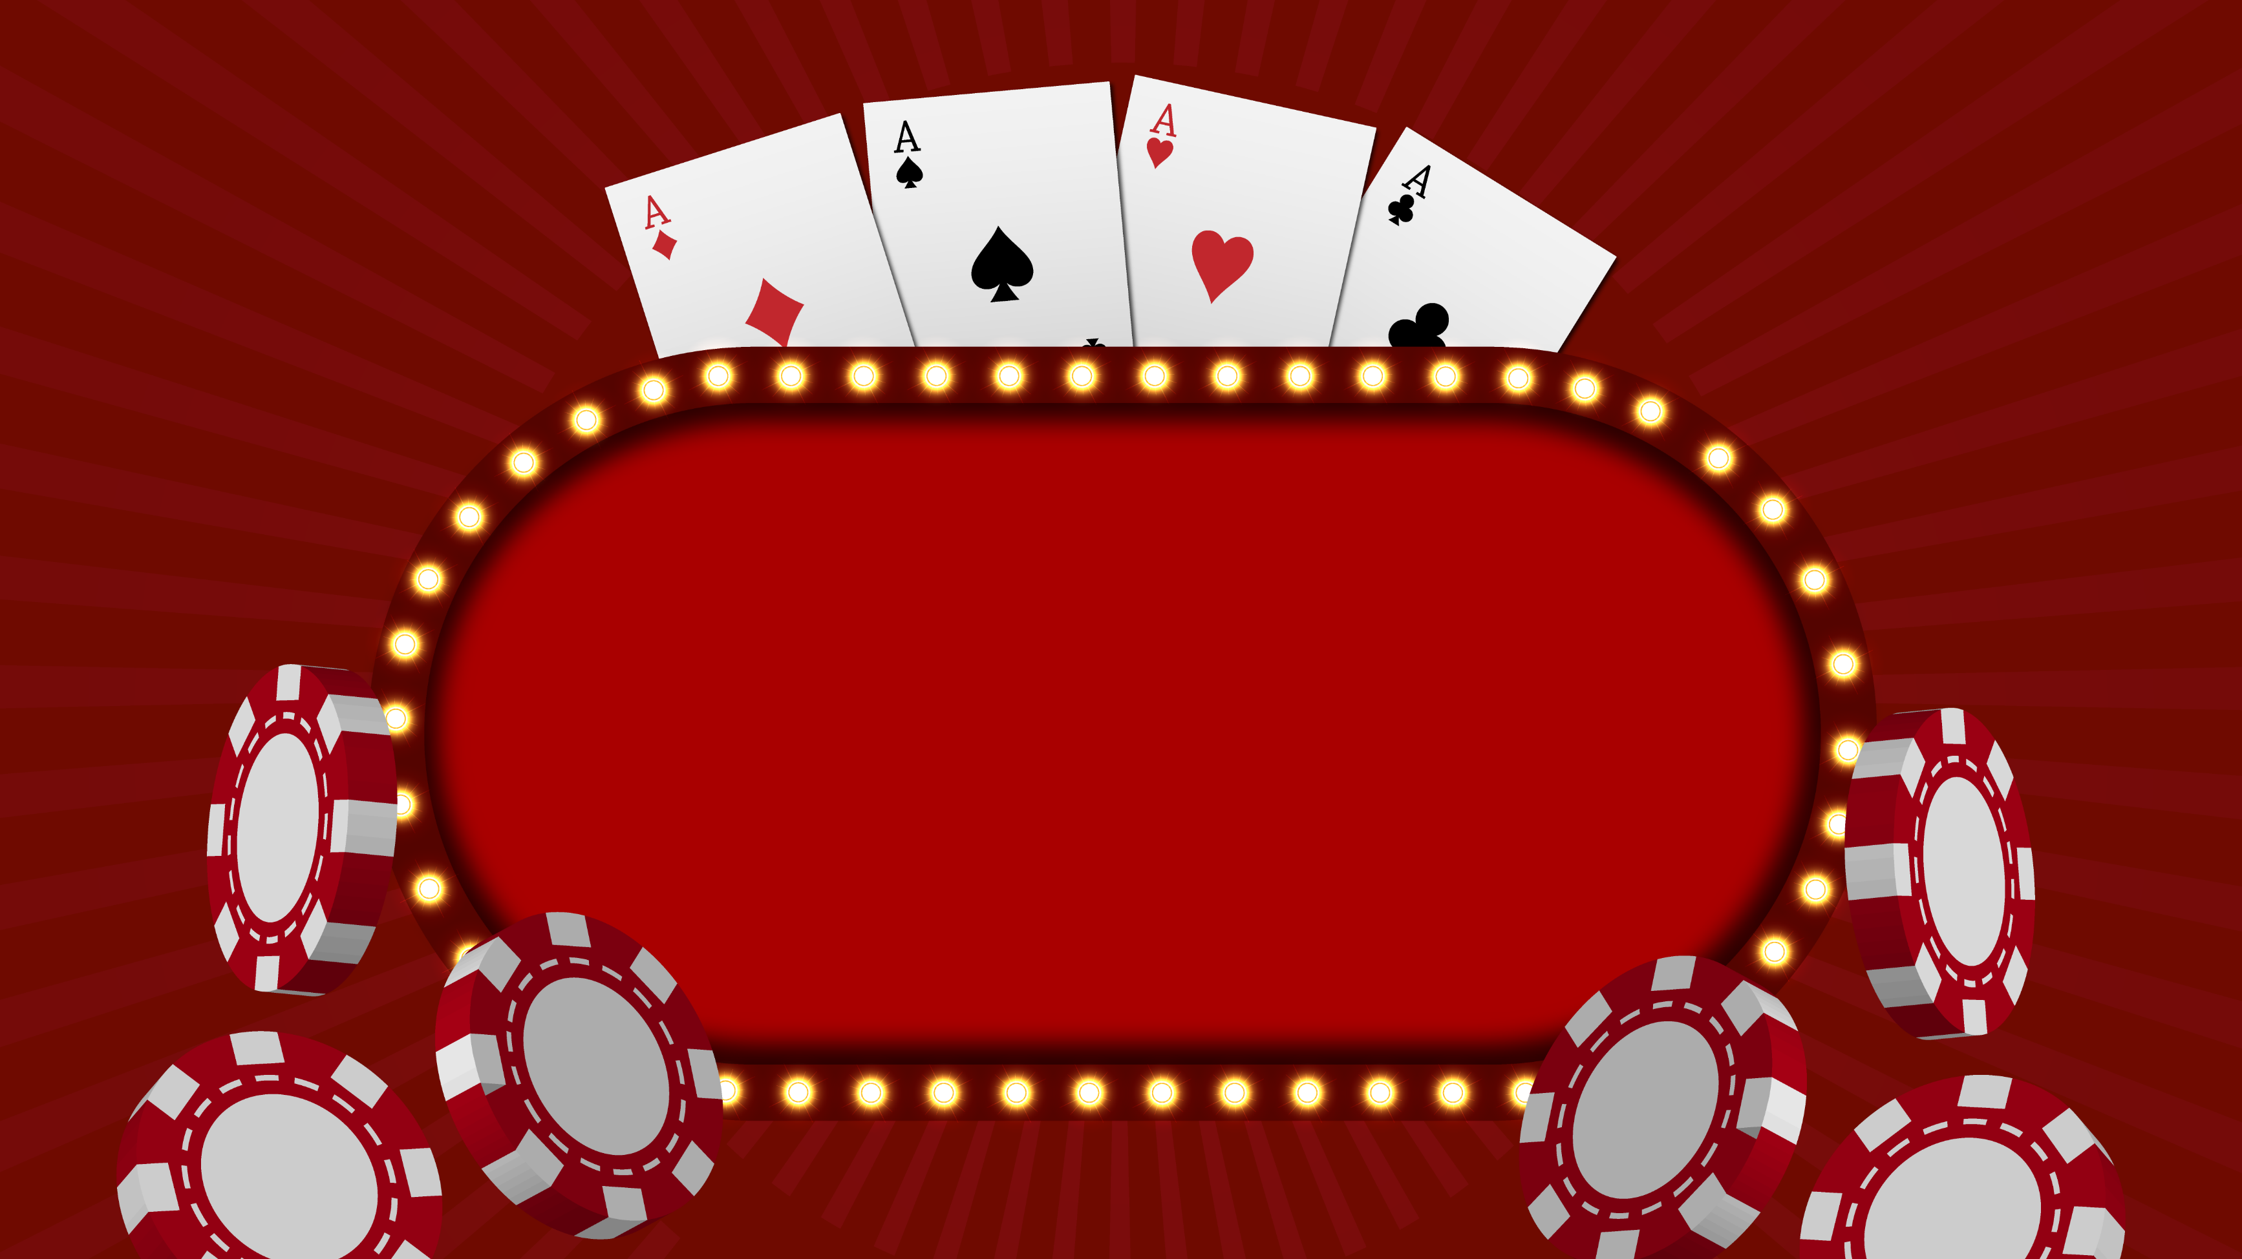
Casino Murmeln
Benedikt Speh & Daniel Schweiger

Slide 2
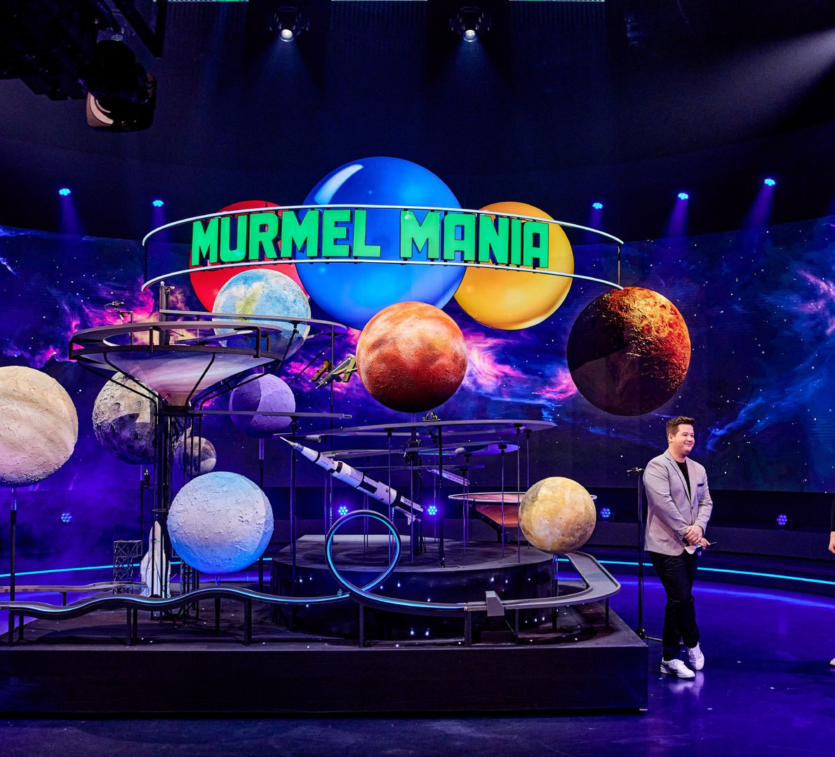
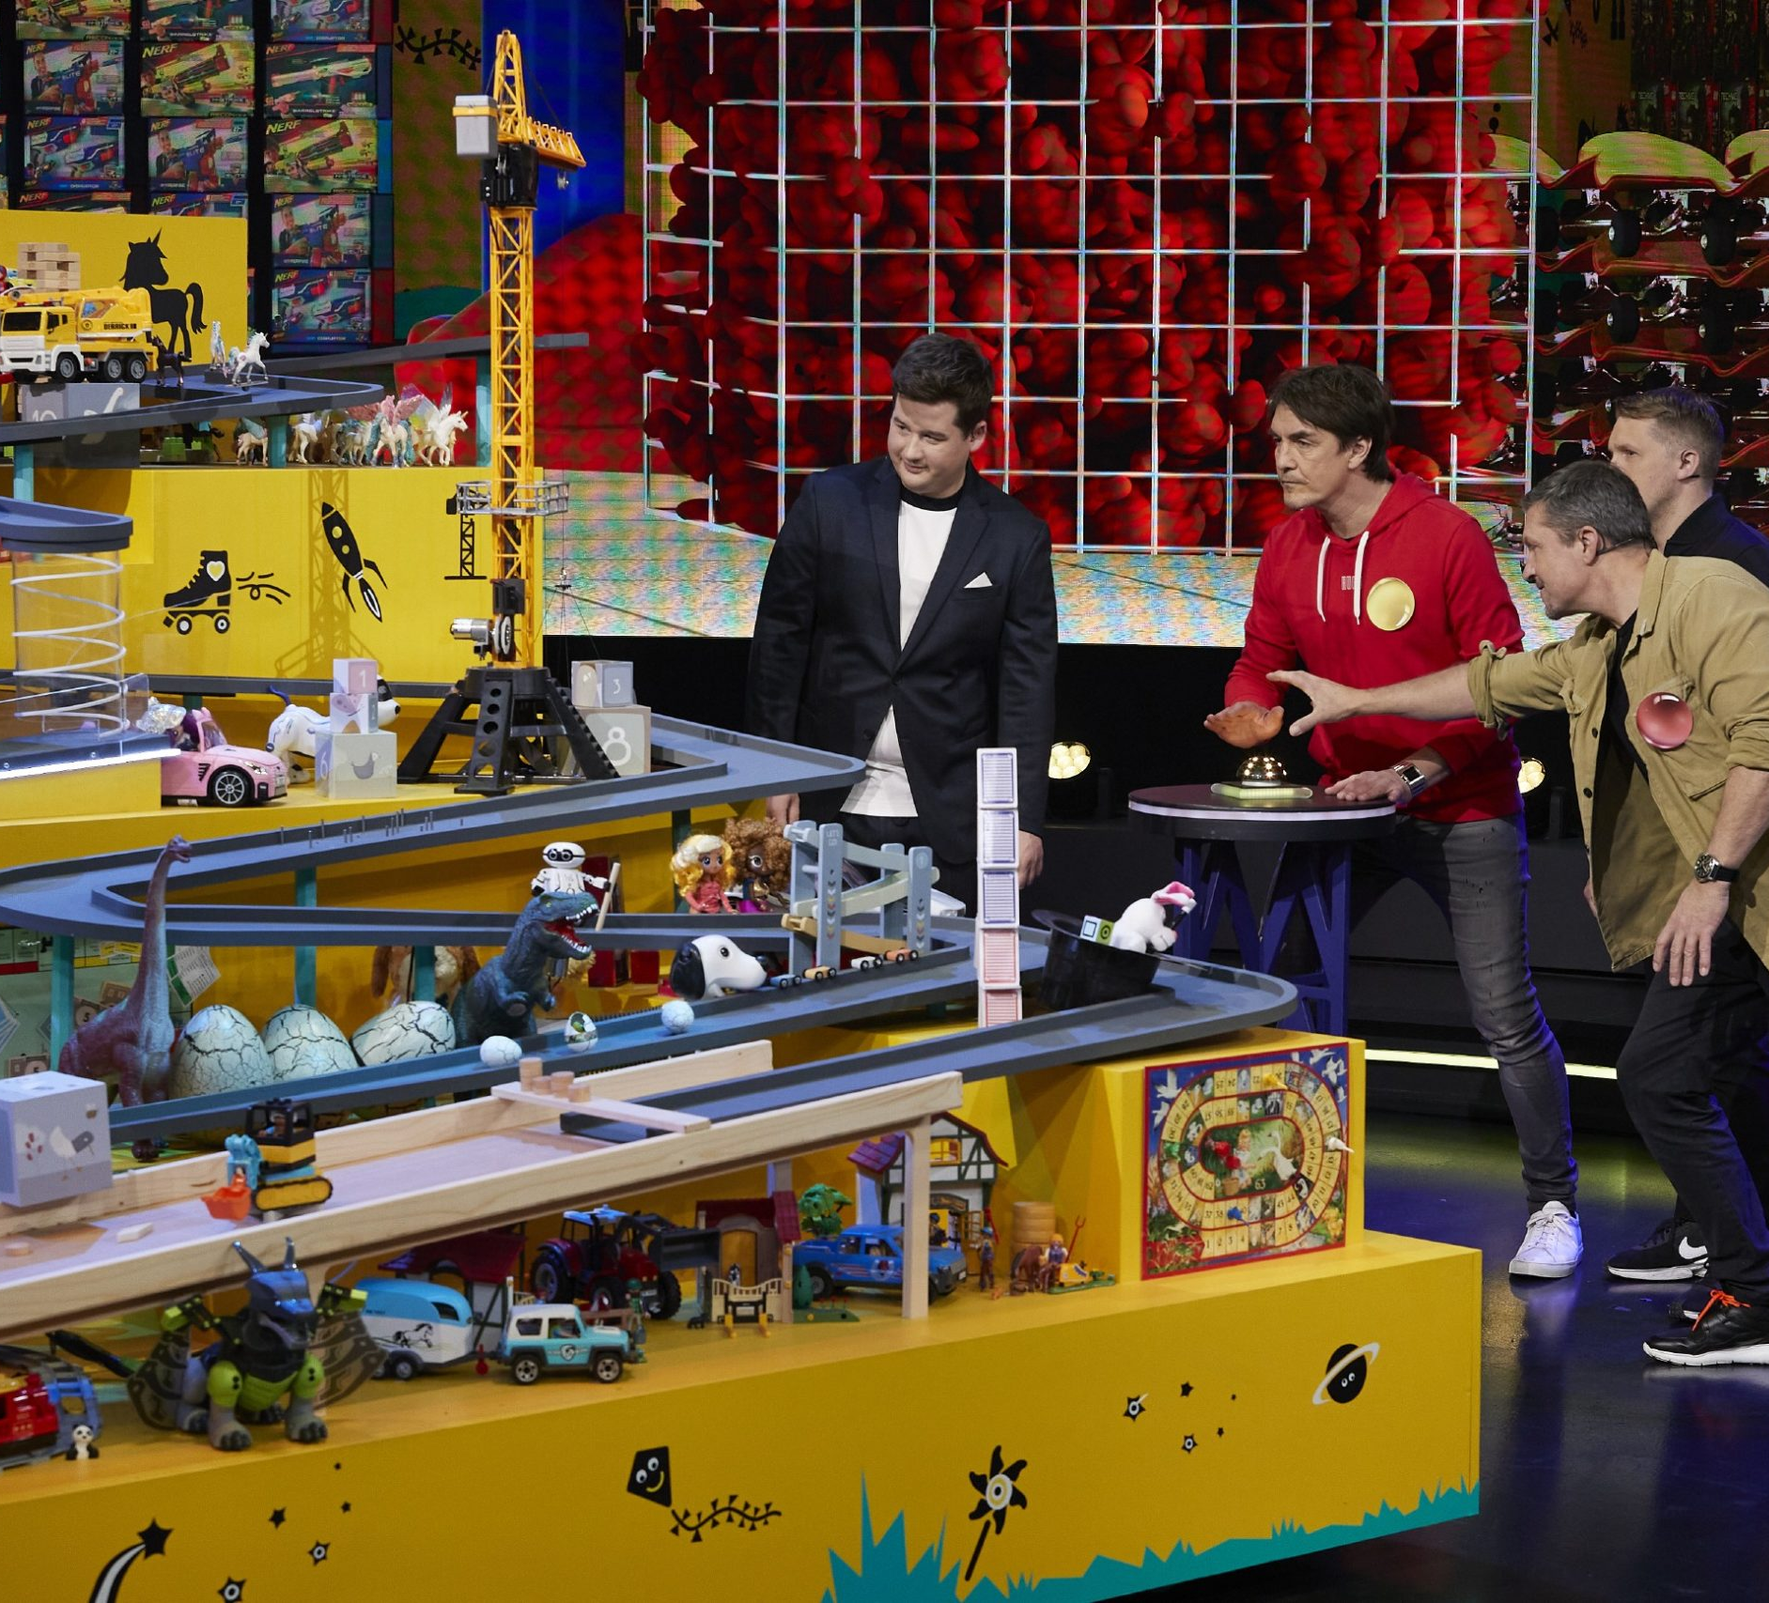
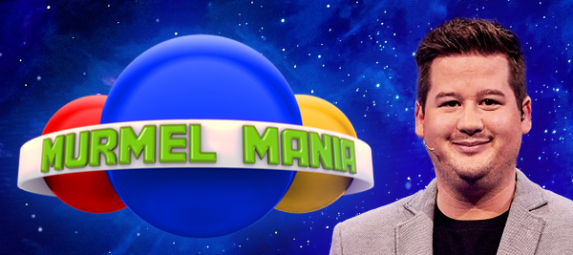
Inspiration:
RTL Show „Murmel Mania“

Slide 3
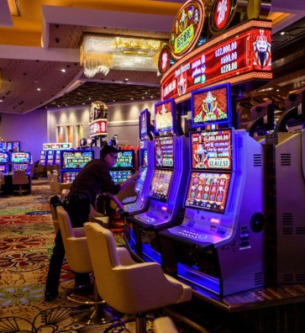
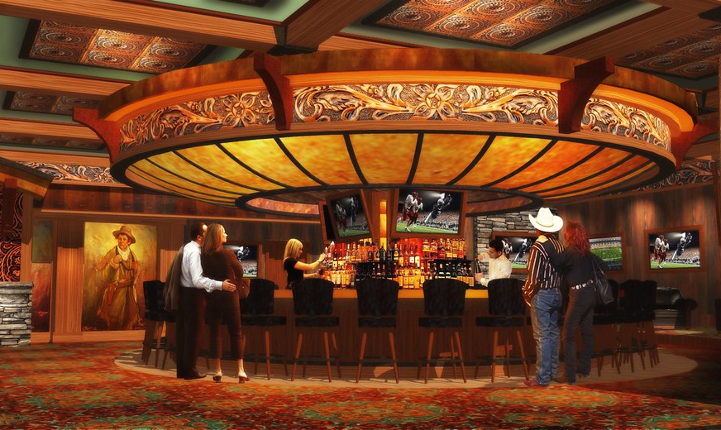
Thema:
Casino
Viele Glückspiel Elemente
Wetten auf Kugeln wie in einem Casino

Slide 4
Rollenverteilung:
 | Daniel Schweiger | Benedikt Speh
Idee | ✔ | ✔
Modellierung | ✔
Programmierung |  | ✔
User Interface |  | ✔
Hintergrund | ✔
Level 1 | ✔ | ✔
Level 2 |  | ✔
Level 3 |  | ✔
Level 4 | ✔

Slide 5
(Hier Video einfügen)

Slide 6
Quellen:
https://youtu.be/CuZkB84YVvk
https://youtu.be/rudNk-yWEBk
https://www.google.com/search?q=roulette+wheel&rlz=1C1ONGR_deDE997DE997&sxsrf=ALiCzsafRQjjPDafOzc5UiQ4F21tWpGkGA:1672415469666&source=lnms&tbm=isch&sa=X&ved=2ahUKEwju0_GP2aH8AhVPecAKHW6UATIQ_AUoAXoECAEQAw&biw=2048&bih=1002&dpr=1.25#imgrc=UeLMFLjSnQS5IM ( als Referenz)
https://www.google.com/search?q=poker+chip&rlz=1C1ONGR_deDE997DE997&sxsrf=ALiCzsa8p6yGyV3DMj-4UaEZCVW05HLQ1w:1672415811370&source=lnms&tbm=isch&sa=X&ved=2ahUKEwjHtOmy2qH8AhXRhv0HHTo4CusQ_AUoAXoECAEQAw&biw=2048&bih=1002&dpr=1.25#imgrc=OscHu9m2eZecXM
https://www.google.com/search?q=win+flag+png+texture&tbm=isch&ved=2ahUKEwjy_5fOy7X8AhVgricCHWTGD2QQ2-cCegQIABAA&oq=win+flag+png+texture&gs_lcp=CgNpbWcQAzoECCMQJzoECAAQHlCQB1jmG2CFHWgAcAB4AIABqAGIAeQFkgEDOC4xmAEAoAEBqgELZ3dzLXdpei1pbWfAAQE&sclient=img&ei=HHe5Y_KBPODcnsEP5Iy_oAY&bih=1769&biw=1080&rlz=1C1ONGR_deDE997DE997#imgrc=yF_Br-n1BpHnlM
https://freesound.org/people/milton./sounds/69130/
https://freesound.org/people/xtrgamr/sounds/243644/
https://freesound.org/people/Joao_Janz/sounds/482653/
https://freesound.org/people/rhodesmas/sounds/320672/
https://freesound.org/people/steel2008/sounds/231277/
https://freesound.org/people/gis_sweden/sounds/651797/
https://mixkit.co/free-sound-effects/lose/
https://www.fernsehserien.de/murmel-mania
https://www.google.com/search?q=murmel+mania&rlz=1C1ONGR_deDE997DE997&sxsrf=AJOqlzWT1d13u-byG6w7xhfCZpb-U41ESQ:1673812445454&source=lnms&tbm=isch&sa=X&ved=2ahUKEwjFi-2hrcr8AhUAQPEDHYj0BQoQ_AUoA3oECAMQBQ&biw=2048&bih=1002&dpr=1.25#imgrc=0tUJqG2asnMFlM
https://content1.promiflash.de/article-images/video_1080/chris-tall-julius-brink-sabrina-mockenhaupt-und-pascal-hens-bei-murmel-mania.jpg
https://www.sueddeutsche.de/image/sz.1.4502474/704x396?v=1561640938
https://live.staticflickr.com/8464/8364280903_ccec556511_b.jpg
kostenlose Hintergrundfotos von https://de.pngtree.com/freebackground/red-and-casino-card-illustration-background-design_1491728.html?sol=downref&id=bef
https://www.kenney.nl/assets/kenney-fonts

